Slide 1











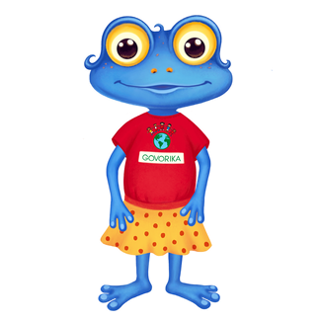

Сатурн
Земля
Венера
Нептун
Марс

